Slide 1

第 4.5 课 — TaskGraph 长程运行补强
Context Pack · Reconciliation · Entity-Ref 兜底
[刘海龙] | 2026.06.08
Notes:
大家好，欢迎来到第4.5课。今天我们将深入探讨如何为TaskGraph的长程运行进行补强。我们将重点介绍三个核心技术：Context Pack、Reconciliation以及Entity-Ref兜底机制。这节课旨在解决长程运行中上下文膨胀和准确性下降的关键痛点，让我们的系统更加稳定和高效。

Slide 3

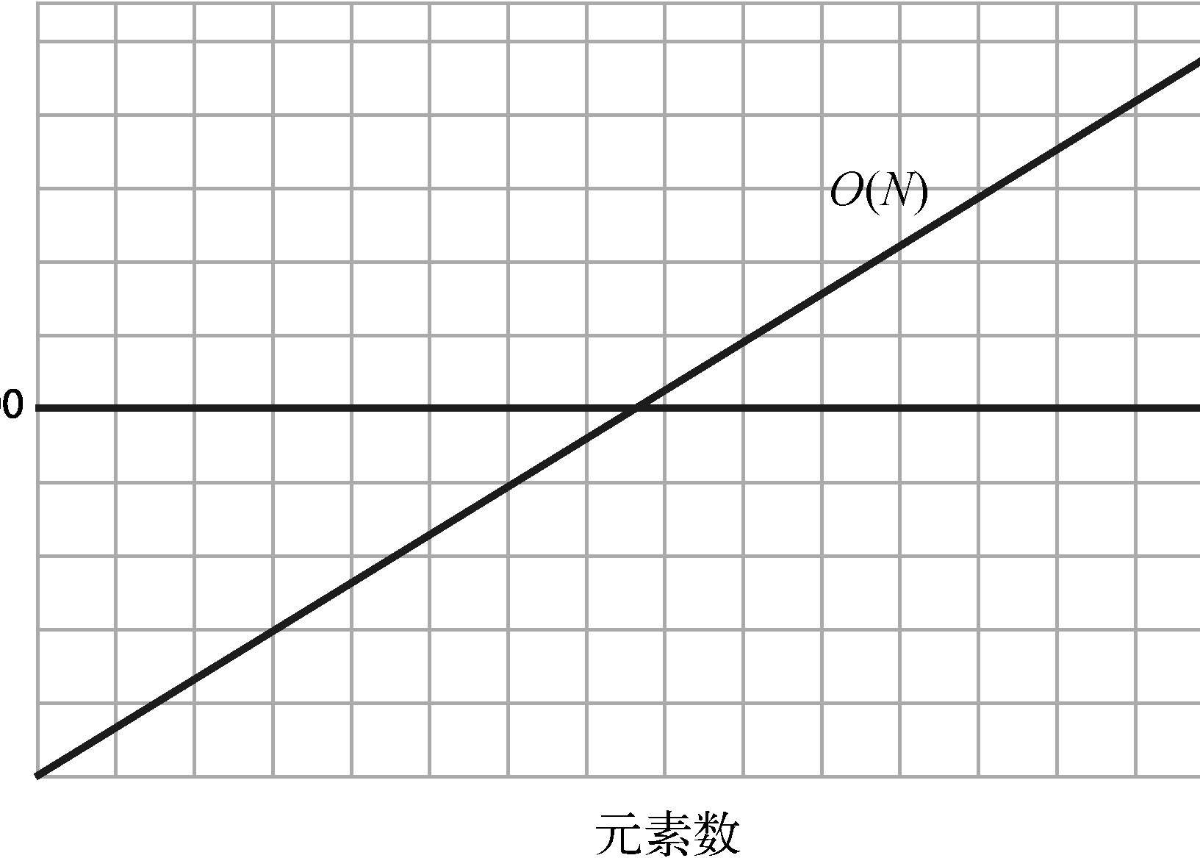


长程运行的生死线
01. 传统流程的致命缺陷
02. 不可调和的复杂度矛盾
原流程：直接将完整、未裁剪的 JSON TaskGraph 全盘喂给 Extractor，未做任何上下文管理。
图表展示了元素数量与所需步骤数的关系。O(N) 的线性增长与我们追求的恒定开销形成了鲜明冲突。
系统后果：任务图规模越大，上下文负载越重，直接导致Token 耗尽、指令稀释、准确性断崖式下跌，最终让长程运行变得不可持续。
核心矛盾：上下文需求随节点数呈O(N)线性爆炸，而工业级系统的稳定性要求我们必须实现开销可控的O(1)复杂度。
Notes:
在探讨解决方案之前，我们必须先理解问题的严重性。传统的做法是将整个TaskGraph喂给Extractor，这会导致一个致命问题：任务图越大，需要处理的上下文就越多，这不仅会迅速耗尽我们的token额度，还会稀释指令的有效性，最终导致准确性急剧下降。我们的核心矛盾就在于，上下文的增长是线性的O(N)，而我们追求的是恒定的O(1)复杂度。

Slide 4



效能、正确、安全的“三把火”
01 省 token
02 保正确
03 可兜底
利用 Slice Builder 产出有限切片，精准控制资源消耗，从源头提升系统运行效能。
以全图级机械校验机制兜底，结合 Reconcile 与 Lint 双重检查，确保数据与逻辑的绝对正确。
建立有界重试策略与严格的失败隔离机制，防止故障扩散，为系统运行提供坚实的安全底线。
核心总结：切片管效能，校验管正确，隔离管安全，三者协同构建长程运行的坚固底座。
Notes:
为了解决这个问题，我们引入了“三把火”策略，分别对应效能、正确和安全。第一，通过Slice Builder节省token，提升效能。第二，通过全图级的机械校验来保证正确性。第三，通过有界重试和失败隔离机制来保障系统的安全性。这三者共同构成了我们长程运行补强的核心。

Slide 5
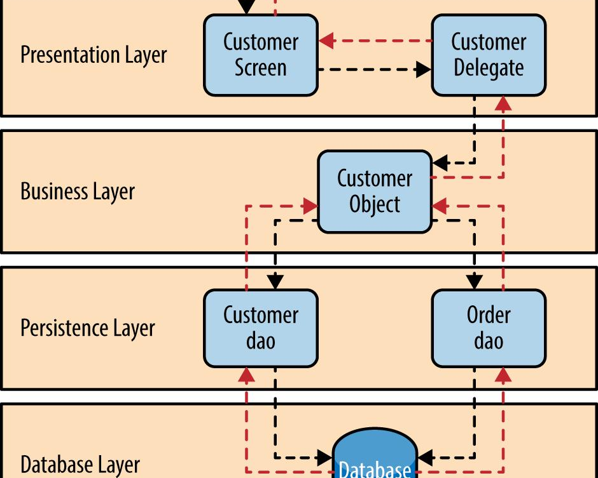


最重要的认知：切片不负责正确性
Slice Builder 只省 Token，不保正确
切片机制的核心目标是降低LLM的上下文开销，但信息的“漏召回（False Negative）”是其固有的、不可避免的副作用。正确性不能依赖LLM的生成质量。
01. 应用前 · Reconcile
02. 应用后 · Graph Lint
执行 reconcile_patch.py，在Patch应用到图结构前，复核其逻辑自洽性，拦截明显的结构冲突。
执行 graph_lint.py，校验整图的关键不变量（Invariants），确保系统拓扑和业务规则未被破坏。
架构视角：切片（Extractor）位于顶层，仅作为信息提取手段，其输出的Patch必须经过底层机械校验才能落地。
Notes:
这里有一个至关重要的认知需要明确：切片机制只负责节省token，它不保证信息的完整性和正确性。漏召回是不可避免的。因此，我们必须依赖两道独立于LLM的机械校验关卡来确保最终结果的正确性。第一道是在应用Patch前进行的Reconcile，第二道是在应用Patch后进行的Graph Lint。

Slide 6


兜底能“硬”起来的前提
01. 传统方案：模糊的“语义猜”
02. 革新方案：机械的“精确配”
单纯依赖词面含义或Embedding向量进行相似度判定，缺乏明确的匹配锚点。在复杂、多义的真实语境中，模型极易出现切片错误，导致匹配结果不可控且不稳定。
引入`entity_ref`作为唯一身份标识，将不可靠的“语义博弈”降级为“精确字符串相等”校验。如同精密齿轮咬合，结果绝对可靠，且计算成本低廉，易于工程实现。
核心逻辑：摒弃“猜”的不确定性，用机械的精确匹配构建兜底机制的信任基石，让系统从“大概对”走向“绝对准”。
Notes:
那么，兜底机制如何才能“硬”起来呢？关键在于`entity_ref`。过去，我们依赖语义相似度来匹配节点，这很容易出错。现在，通过引入`entity_ref`，我们将模糊的语义匹配降级为精确的字符串相等判断。这就像从猜测变成了精确的齿轮咬合，既可靠又高效，是整个兜底机制能够坚实运作的前提。

Slide 7
Schema 升级 (Step 0)：新增两个关键字段
{
"$schema": "http://json-schema.org/draft-07/schema#", "type": "object",
"properties": { "nodes": { "type": "array", "items": {
"properties": {
"id": { "type": "string" }, "type": { "type": "string" },
"entity_ref": { "type": "string", "description": "稳定实体标识（工单号、API路径...）" },
"state": { "type": "string", "enum": ["open", "blocked", "resolved"], "description": "归一化枚举状态" }
}, "required": ["id", "type", "entity_ref", "state"]
}}}}
entity_ref
Reconcile 冲突判定的核心依据。通过绑定工单、API路径等业务侧的稳定标识，确保不同版本间实体身份可被唯一识别与追溯，避免数据漂移。
state
Fixture 自动化执行的必填枚举项。定义了节点全生命周期的标准状态集合（open/blocked/resolved等），为流程自动化流转提供了统一的判定基准。
这两个关键字段的植入，构建了数据模型的核心骨架：以entity_ref锚定实体身份，以state规范生命周期流转，是实现自动化 Reconcile 与 Fixture 执行的底层基石。
Notes:
实现这一切的第一步，是对我们的数据Schema进行升级。我们为每个节点新增了两个关键字段：entity_ref和state。entity_ref作为稳定的实体标识，是Reconcile进行冲突判定的依据。而state则是一个归一化的枚举值，是后续Fixture的必填项。这个小小的改动，是整个补强方案的基石。

Slide 8
最小闭环流程全景图
01. Extractor (LLM)
基于语义分析自动产出架构Patch，作为流程的起始输入节点，奠定数据基础。
02. Reconcile 协调
校验Patch逻辑合理性与兼容性，判断其是否可被系统安全接纳，拦截基础错误。
03. Apply Patch 应用
将校验通过的Patch合并至旧图版本，生成新的架构图快照，完成核心变更操作。
04. Graph Lint 全局校验
执行全局结构、依赖关系与规则检查，确保新图无冲突、无孤岛节点，保障拓扑合法性。
⚠️ 异常熔断 (Fail Path)
Reconcile或Graph Lint环节校验失败时，系统触发自动重试机制；若重试达到阈值仍未通过，则将该Patch标记并移入人工隔离队列，避免脏数据污染主图基线，保障系统稳定性。
✅ 版本更新 (Pass Path)
双重校验全部通过后，系统自动更新主图版本库，同步生成详细变更日志与操作快照，完成一次完整的架构演进闭环，确保主图状态与实际业务逻辑高度一致。
Notes:
这张图展示了我们补强后的最小闭环流程。从Extractor产出Patch开始，它首先会经过Reconcile关卡。如果失败，会触发重试；如果通过，则应用到旧图上。生成的新图接着会进入Graph Lint关卡进行全局校验。同样，失败会触发重试或隔离，成功则更新主图。这个闭环确保了每一次更新都经过了严格的校验。

Slide 9

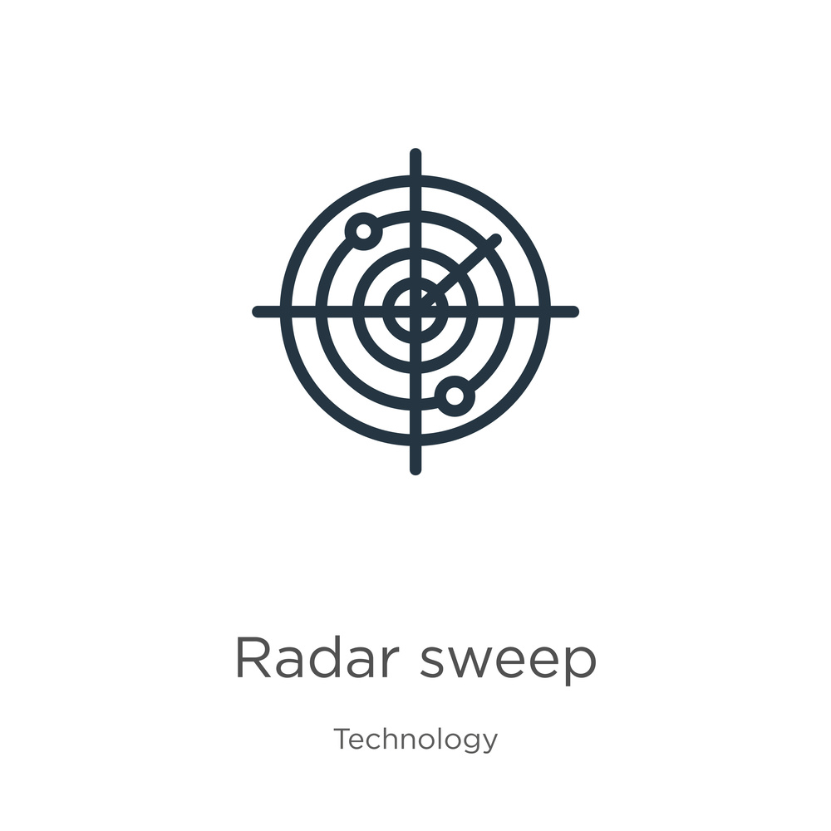
reconcile 与 lint 的真正分工
Reconcile：事前干预
聚焦 Patch 应用前的检查，像机械钳一样精准咬合旧图节点，确保变更指令自身无逻辑冲突，是架构的第一道防线。
Lint：事后全局扫描
在 Patch 应用完成后执行，以雷达扫描的方式覆盖整张新图，校验全局拓扑与状态是否满足预设的系统不变量，确保架构的最终一致性。
核心特性维度
Reconcile (事前校验)
Lint (事后全局校验)
从执行时机、校验口径、数据输入到核心校验对象，构建全流程的分工对照体系，明确二者在架构校验中的互补定位。
基于 Patch 与旧图进行校验，关注 Patch 自身的自洽性，核心解决 Patch 节点与旧图的局部冲突问题，确保变更指令可被安全执行。
仅以新生成的整图为输入，校验系统全局拓扑结构与状态是否符合预设的不变量规则，是对架构最终状态的整体性兜底检查。
Notes:
那么Reconcile和Lint到底有什么区别？简单来说，Reconcile在应用Patch前，检查Patch自身是否与旧图冲突，它关注的是Patch的自洽性。而Lint在应用Patch后，检查新生成的整图是否满足全局不变量。一个是“事前”检查，一个是“事后”检查，分工明确，缺一不可。

Slide 10
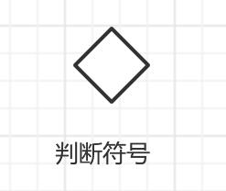
Reconciliation Pass 要点
01. 新节点输入 (Input)
02. 阻断错误 (Error Output)
提交节点属性： entity_ref: 'TKT-A'，state: 'implemented'。 系统首先检索同ref的历史活跃节点。
触发 ERROR: MISSING_INVALIDATE 新旧状态互斥，但未显式废止旧节点， 为防止资源冲突，系统终止当前Pass流程。
比对旧节点state为'open'， 且Patch未提供invalidates字段
⚠️ 弱兜底场景：无 entity_ref 节点
当节点未携带 entity_ref 时，无法进行精准的历史比对，系统仅抛出 WARNING: "No entity_ref, cannot reconcile"，流程不阻断，仅作日志记录，是兼容旧数据的过渡策略。
💡 关键实现准则
互斥状态必须显式声明 invalidates；同时需确保 superseded_nodes 指向的节点真实存在且处于 active 状态，避免因引用悬空节点导致的隐性逻辑异常，保证依赖链的完整性。
Notes:
我们来看Reconciliation的具体逻辑。当一个带有entity_ref的新节点到来时，我们会检查旧图中是否存在相同ref的活跃节点。如果新旧状态互斥，但Patch没有声明invalidates来废止旧节点，就会抛出错误。对于没有entity_ref的节点，我们采取弱兜底策略，只发出警告。

Slide 11
Graph Lint 要点：全局不变量机械校验
▍结构合规校验 (Pass)
▍核心规则红线 (Fail)
✅ 所有 Relation 均属于预设合法集合，杜绝非法关联定义。
✅ 全图节点 ID 唯一无重复，确保实体标识的绝对一致性。
✅ 所有边（Edge）两端均连接有效节点，无悬空、游离的引用边。
❌ 存在非根 UserGoal 的孤立节点（degree=0），导致逻辑闭环断裂。
❌ 同一 entity_ref 下并存 open 与 deployed 互斥状态，引发状态冲突。
❌ 被 `invalidates` 指向的节点未标记 `superseded`，版本依赖链失效。
核心机制总结：Graph Lint 作为 Agent 整图的“身体检查表”，全程不调用 LLM，仅通过纯规则引擎进行全局机械校验。它强制保证图谱的拓扑完整性、状态一致性与引用合法性，是确保 Agent 决策逻辑稳健运行的底层基石。
Notes:
Graph Lint则负责对整张图进行全局的机械校验。它不调用LLM，纯粹基于规则。它会检查节点ID是否重复、边是否悬空、是否存在孤立节点，以及非常关键的一点：相同entity_ref下不能有互斥的活跃状态并存。这就像给Agent的整图做一次全面的身体检查，确保其结构健康。

Slide 12


失败处理：有界重试 (Resilience 1)
Reconcile 失败
通常意味着 Extractor 对信息存在漏判或理解偏差。此时重试具备明确修正价值，系统应自动触发新一轮解析。
Lint 失败分类处理
本轮引入问题可重试修正；若为存量脏图/历史遗留数据错误，重试无效，需触发人工介入流程进行干预。
核心原则：重试必须“带着错误回去”
将结构化的错误报告完整拼入下一轮 Prompt，让模型明确“错因”，实现精准迭代。
链路逻辑：LLM Extractor 校验失败后，经由 Error JSON Builder 生成结构化错误报告，通过闭环反馈机制将错误信息拼回输入 Prompt，驱动下一轮精准重试。
{ "error_type": "MISSING_INVALIDATE", "node_id": "n_0045", "entity_ref": "TKT-2026", "old_state": "open", "new_state": "implemented" }
Notes:
当校验失败时，我们需要进行有界重试。Reconcile失败通常意味着Extractor漏判了某些信息，重试是有意义的。Lint失败则需要区分是本轮引入的问题还是存量脏图。最关键的是，重试必须带着结构化的错误报告回去，让LLM在下一轮能明确地知道错在哪里，从而修正。

Slide 13


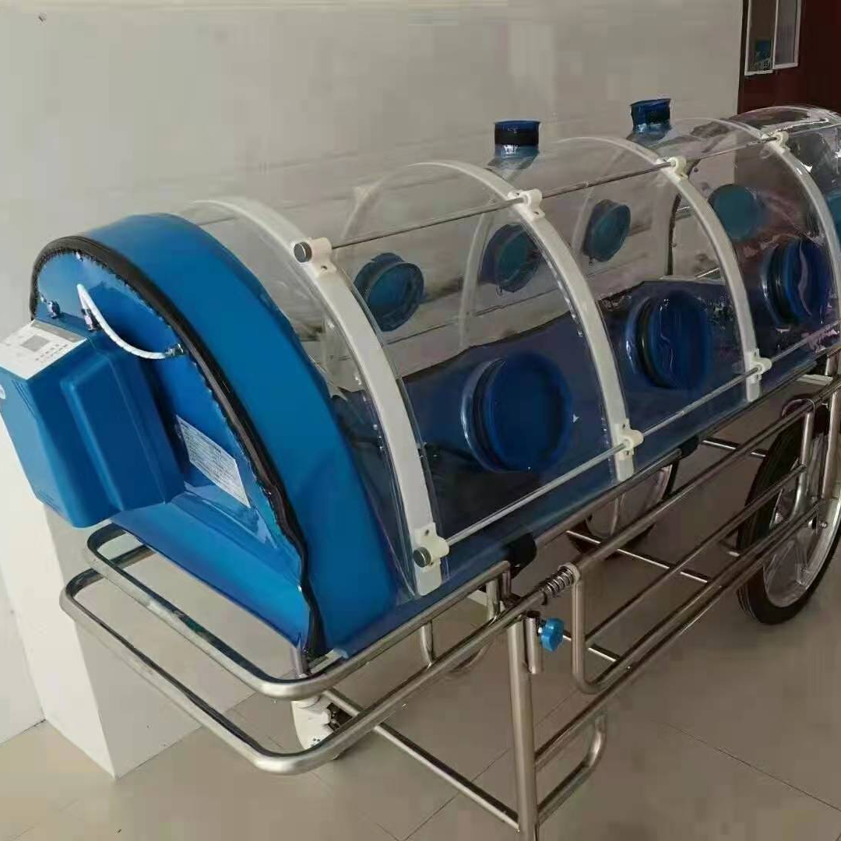

失败处理：超限隔离
风险识别：脏Patch
核心防线：拒绝合并
启动能量护盾，阻断脏Patch的写入操作，确保上一轮干净的主图状态不被破坏。
隔离处置：归档记录
将失败的Patch封装入隔离舱，留存完整上下文日志，便于后续排查与复盘。
当重试次数超过设定阈值（建议 2-3 次）仍失败时，判定该 Patch 为“脏数据”。若强行合并，错误将沿 Ref 链路无限传播，彻底污染全量主图，导致后续所有计算轮次失效。
系统会立即触发熔断机制，阻止该批次数据进入主图合并流程，从源头切断污染路径，保障数据底座的纯净性。
将失败元数据写入独立的quarantine/turn_xxx_failed.json文件，实现故障数据的持久化留存与物理隔离。
核心原则：宁可漏记一轮，不可污染全图。
以最小的“数据缺失”代价，规避系统性的“数据污染”风险，确保架构的鲁棒性与可恢复性。
Notes:
如果重试超过了设定的上限（比如2-3次）仍然失败，我们就必须采取隔离策略。我们会拒绝合并这个有问题的Patch，并将其隔离记录下来。这个原则非常重要：宁可漏记一轮，也绝不能让一个脏Patch污染整个主图，否则错误会沿着Ref无限传播，导致灾难性后果。

Slide 14






验收标准
正常切片验证
验证 Slice Builder 核心逻辑正常工作，确保基础切片流程稳定输出，无异常阻断，保障核心功能可用性。
故意漏召回校验
构造缺失关键信息的 Fixture，验证 Reconcile 模块能精确匹配数据差异并抛出预期报错，确保校验机制精准生效。
全局 Lint 校验通过
修复后需确保无 open 与 deployed 状态并存、配置冲突等全局问题，保证系统元数据的一致性与规范性。
弱兜底兼容性测试
针对无 `entity_ref` 的历史遗留节点，系统应仅产生黄色 Warning 日志提示，不阻断核心流程，保障存量业务平稳运行。
异常场景失败隔离
在超限重试等异常场景下，脏 Patch 被彻底隔离，主图数据未被污染，核心业务链路的数据完整性得到有效保障。
核心测试前提约束
所有测试 Fixture 必须强制携带 `entity_ref` 标识，以此作为数据关联、校验规则执行和异常隔离的核心基准。
Notes:
为了验证我们的方案是否有效，我们制定了清晰的验收标准。我们需要构造各种Fixture来测试不同场景：正常切片、故意漏召回看Reconcile是否报错、修复后看Lint是否通过、测试弱兜底机制，以及最终验证失败隔离是否能保护主图不被污染。所有测试都必须基于带有`entity_ref`的节点。

Slide 15






结论 & 下一步
01. 结构化定义
02. 全局机械校验
03. 容错与隔离机制
通过标准化entity_ref / state结构，确立系统交互的统一语言，为正确性提供基础约束。
引入全图级Reconcile + Lint机制，在执行前拦截逻辑冲突，确保规划层与执行层的一致性。
建立有界重试 + 失败隔离策略，将局部执行异常控制在最小范围，防止故障扩散影响全局。
核心认知一：切片≠正确
切片技术仅优化Token的使用效率，提升吞吐量，但它无法保证逻辑推导的正确性，这是效能与正确性的本质边界。
核心认知二：隔离是闭环基石
缺乏失败隔离机制的系统闭环是残缺的。任何复杂系统都无法避免局部失败，隔离是防止雪崩、维持系统存活的关键。
下一步预告：串联 Slice → Prompt → 执行层 → 重试/隔离 的全链路闭环，构建可信赖的TaskGraph运行时系统。
Notes:
总结一下，我们今天学习了如何通过结构化Schema、全图级的机械校验以及有界重试和失败隔离这三大支柱，来保证TaskGraph长程运行的正确性。请记住两个核心认知：切片只负责效能不保证正确，而失败隔离是完整闭环不可或缺的一环。下一步，我们将深入探讨如何将Slice、Prompt到重试隔离的整个链路串联起来。谢谢大家。

